Slide 1

Regresión lineal

Slide 2
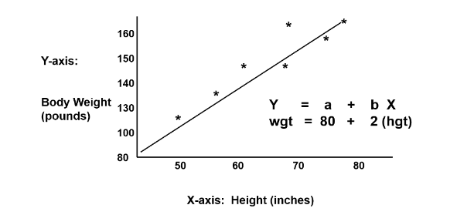
Regresión Lineal
El análisis de regresión utiliza modelos matemáticos para describir relaciones. Por ejemplo, supongamos que la altura fuera el único determinante del peso corporal. Si graficamos la altura (la variable independiente o 'predictora') como una función del peso corporal (la variable dependiente o 'de resultado'), podríamos ver una relación muy lineal, como se ilustra a continuación.

Slide 3
También podríamos describir esta relación con la ecuación de una recta, Y = a + b(x), donde 'a' es la intersección en Y y 'b' es la pendiente de la recta. Podríamos usar la ecuación para predecir el peso si supiéramos la altura de un individuo.
En este ejemplo, si un individuo midiera 70 pulgadas de alto, predeciríamos que su peso sería:
Peso = 80 + 2 x (70) = 220 libras.
En esta regresión lineal simple, examinamos el impacto de una variable independiente en el resultado. Si la altura fuera el único determinante del peso corporal, esperaríamos que los puntos de los sujetos individuales estuvieran cerca de la línea. Sin embargo, si hubiera otros factores (variables independientes) que influyeran en el peso corporal además de la altura (p. ej., edad, ingesta de calorías y nivel de ejercicio), podríamos esperar que los puntos de los sujetos individuales estuvieran más vagamente dispersos alrededor de la línea, ya que Sólo tenemos en cuenta la altura.

Slide 4
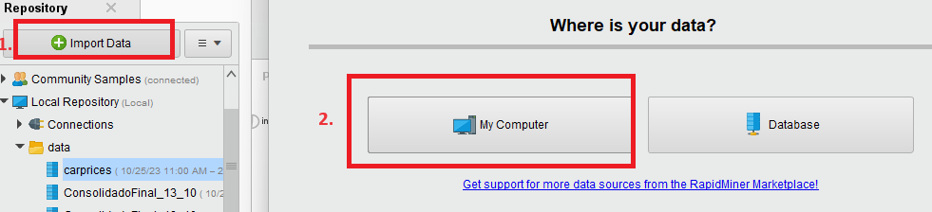
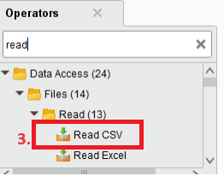
Ejemplo de Rapidminer
Conjunto de datos de automóviles con características que incluyen marca, modelo, año, motor y otras propiedades del automóvil utilizadas para predecir su precio

Slide 5
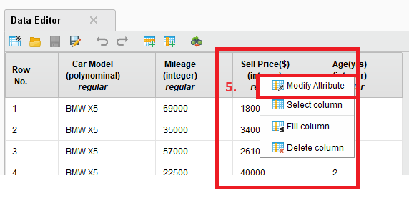
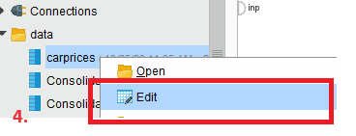
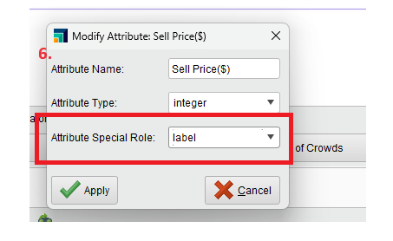
Para aplicar la Regresión, es necesario especificar un atributo que va ser la variable a predecir del conjunto de datos como función de la variable dependiente.
Edit: Haga clic con el botón derecho en el conjunto de datos y seleccione
Modifity attribute , Haga clic con el botón derecho , luego elija etiqueta adecuada (label) para variable que va ser la variable dependediente.
Seleccione label como el papel de este atributo, lo que significa que este atributo será reconocido como la variable dependiente

Slide 6
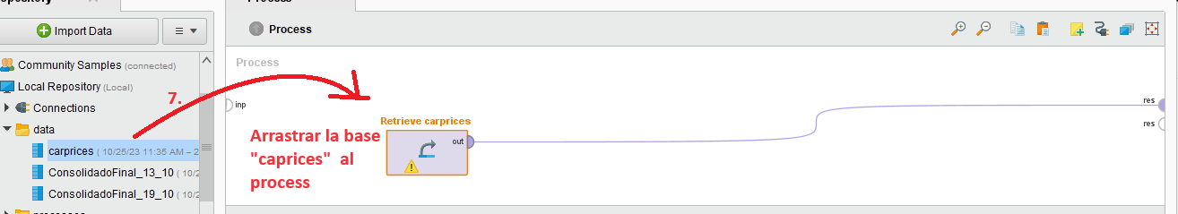
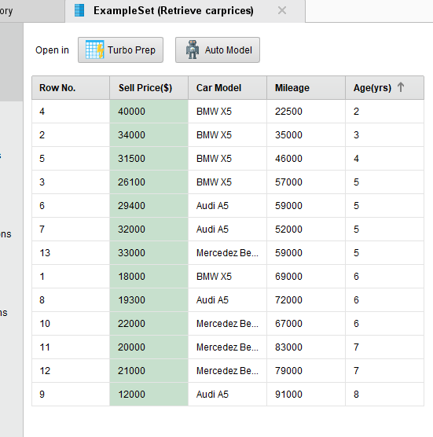
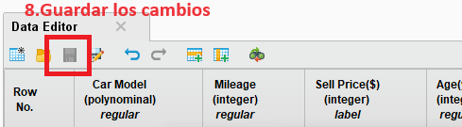

Slide 7
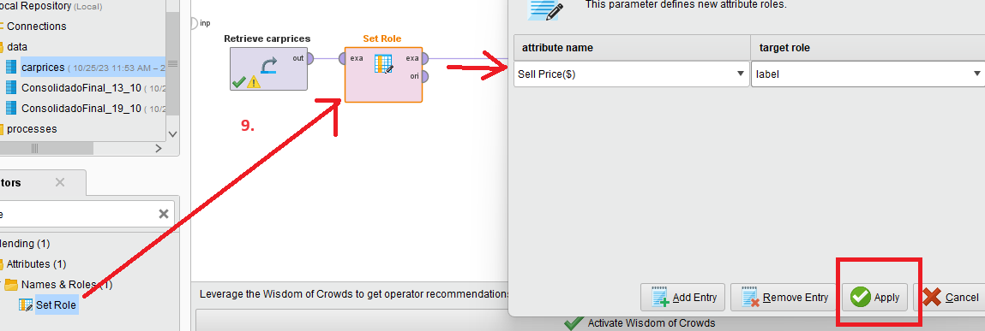

Slide 8
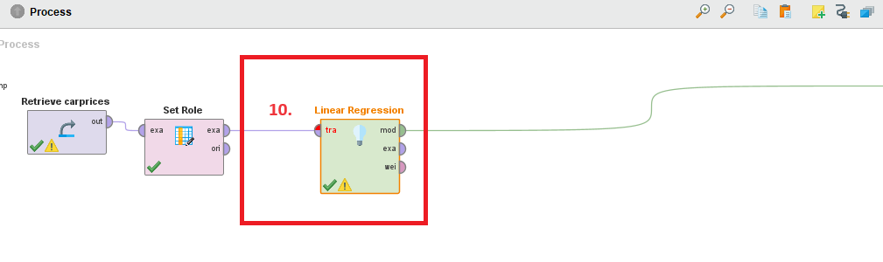

Slide 9
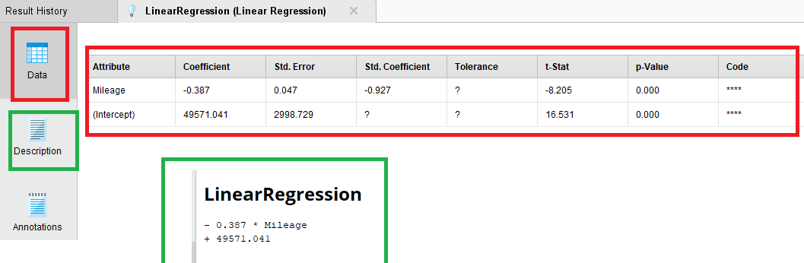
El software encuentra que sólo el atributo "Mileage“(kilometraje) (variable independiente) tiene relación con el atributo “SellPrice“(precio de venta) (variable dependiente). Por lo tanto, sólo modela la relación lineal entre ellas.
El modelo de Regresión Lineal es
SellPrice= -0.387 × Mileage + 49571.041

Slide 10
Predicciones
Deseo calcular cuanto podría vender un auto cuyo kilometraje es 100.
El modelo de Regresión Lineal es
SellPrice= -0.387 × Mileage + 49571.041
Sell Price=-0.387*100+49571.041
SellPrice=4918.341
Conclusión: Para vender un auto cuyo kilometraje es 100 se venderia $4918.341

